Slide 1
MİKROBİYOLOJİ LABORATUVARI ÇALIŞMALARI

Slide 2
MİKROBİYOLOJİ LABORATUVARININ BÖLÜMLERİ
Mikrobiyoloji laboratuvarı kurulurken yerler ve bankoların (tezgâhların) yüzeyi kolayca silinip temizlenebilen malzemeden, pürüzsüz ve dezenfektanlardan etkilenmeyen nitelikte olmalıdır.
Bankolar, rahat çalışılabilecek yükseklikte ve yeterli enlilikte olmalıdır.
Duvarlar, fayans kaplanmalı veya silinip temizlenecek kalitede yağlı boya ile boyanmalıdır.
Laboratuvarda kullanılacak tabure veya sandalyelerin yükselir ve alçalır türden olması çalışmayı kolaylaştırır.
Elektrik tesisatı yapılırken uygun yerlere fazla sayıda priz konmalı ve yeterli güçte elektrik sağlanmalıdır.
Su musluklarının otomatik açılır-kapanır olması, kontaminasyonun önlenmesi açısından önemlidir.

Slide 3
MİKROBİYOLOJİ BÖLÜMÜNDE BULUNMASI GEREKEN BÖLÜMLER
1.Hasta ve İnceleme Örnekleri Kabul Odası
2Hazırlık Bölümü
3.Besiyeri Hazırlama Odası
4.Bakteriyolojik İncelemeler Laboratuvarı
5.Serolojik İncelemeler Laboratuvarı
6.Mikolojik İncelemeler Laboratuvarı
7.Virolojik İncelemeler Laboratuvarı

Slide 4
HASTA VE İNCELEME ÖRNEKLERİ KABUL ODASI
*Mikrobiyoloji laboratuvarına gelen mikrobiyolojik inceleme örneklerinin belli bir bölümde teslim alınarak nitelik ve kimliklerinin saptandığı,
*kayıtlara geçirilerek bir laboratuvar numarasının verildiği,
*ilgili laboratuvar bölümlerine gönderildiği
*çıkan sonuçların kaydedildikten sonra sonuç raporlarının ilgililere verildiği bölümdür.
*laboratuvara doğrudan gelen hastalardan alınması gereken inceleme örnekleri, laboratuvar ilgilileri tarafından bu odada alınır.
Bu odada koridora bakan bir başvuru penceresinin bulunması ile gönderilen örneklerin alınması ve raporların verilmesinin sağlanması, düzenli çalışma bakımından faydalıdır.
Bu odanın hemen yanında idrar, dışkı ve ejakülat almak için kadın ve erkek tuvaletlerinin bulunması gereklidir.

Slide 5
HAZIRLIK BÖLÜMÜ
Bu bölümde kirli odası,
yıkama odası ve
sterilizasyon odaları bulunmalıdır.
Kirli Odası: Tüm laboratuvarlarda kullanılıp kirlenmiş malzemelerin temizlenmesi amacıyla toplandığı odadır.
Özel toplama kaplarında gelen tüm malzemeler, direkt olarak otoklava konur.
Sterilizasyon sonrası tüm mikroorganizmalardan arındırılmış, tek kullanımlık malzemeler, tıbbi atık toplama merkezine gönderilirken geri dönüşümü olan yeniden kullanılabilir cam ve benzeri malzemeler yıkama odasına aktarılır.
Yıkama Odası: Kirli odasından gelen malzemelerin yıkanıp temizlendiği ve ambalajlanıp yeniden otoklavda steril edilerek analizlerde kullanmak üzere hazırlandığı odadır.

Slide 6
BESİYERİ HAZIRLAMA ODASI
Mikrobiyolojik analizler için gerekli besiyerleri bu bölümde hazırlanır.
Besiyeri hazırlamada kullanılan distile su, fizyolojik tuzlu su, eriyikler ve benzeri sıvılar ile hazırlanmış besiyerlerinin sterilizasyonun yapıldığı odadır.
Şu bölümlerden oluşur;
*Madde Dolabı,
*Tartma Yeri,
*Besiyeri Sterilizasyonu
*Besiyeri Döküm Yeri.

Slide 7
BAKTERİYOLOJİK İNCELEMELER LABORATUVARI
Laboratuvarın işlevinin büyüklüğüne göre bir bakteriyoloji laboratuvarında bulunması düşünülen başlıca bölümler şunlardır;
*Genel bakteriyolojik incelemelerin yapılacağı ayrı bir banko veya oda,
İdrar bakteriyolojisi için ayrılmış bir banko veya oda,
*Mikobakteriyoloji için ayrılmış bir banko veya oda,
*Antibiyotik duyarlılık testlerinin yapılacağı ayrı bir banko veya oda,
*Karanlık alan mikroskobisi odası,
*Boyamaların yapıldığı bir boyama bankosu.

Slide 8
Serolojik İncelemeler Laboratuvarı
Günümüzde ağız ile pipet kullanımı bırakılmasına rağmen seroloji laboratuvarlarında uygulanan maniplasyonlar laboratuvar enfeksiyonlarının oluşması bakımından önemli bir yer tutar. Seroloji laboratuvarının bakteriyoloji laboratuvarı ile bir arada bulunması bu tehlikeyi daha da artıracağından seroloji Laboratuvarlarının ayrı bir bölüm olarak kurulması zorunludur
Mikolojik İncelemeler Laboratuvarı
Mikoloji Laboratuvarlarında aerojen enfeksiyonlar söz konusu olduğundan ayrı bir bölüm halinde kurulur ve çalışmaların bir güvenlik kabini içinde yürütülmesi gerekir.
Virolojik İncelemeler Laboratuvarı
Viroloji laboratuvarlarının kurulması ve çalışmaların yürütülmesi pahalı olduğundan ancak belirli yerlerde kurulması yeterlidir.

Slide 9
MİKROBİYOLOJİ LABORATUVARINDA YAPILAN ÇALIŞMALAR
Enfeksiyon hastalıklarına neden olan mikroorganizmaların tanısı ile ilgili aşağıdaki çalışmalar yapılır.
*Çalışma araç gereçleri ve maddelerini hazırlama
*Sterilizasyon ve dezenfeksiyon işlemleri
*Bakteriyolojik çalışmalar
*Besiyeri hazırlama
*Mikrobiyolojik kültür örneklerinin kabulü
*Kültür ekimi
*Kültür inkübasyonu
*Mikrobiyolojik preparat ve boyama
*Mikroorganizma izalasyon ve idendifikasyonu
*Serolojik testler
*Parazitolojik çalışmalar.
*Virolojik çalışmalar
*Mikolojik çalışmalar.

Slide 10
MİKROBİYOLOJİ LABORATUVARI ÇALIŞMA KURALLARI
*Çalışmalar sırasında mutlaka önlük ve eldiven giyilmeli, gerekirse gözlük, bone takılmalı ve galoş giyilmelidir.
*Çalışma sırasında giyilen önlükle laboratuvar dışına çıkılmamalı, önlük ve dış giyim eşyaları aynı dolaba konmamalıdır.
*Mikrobiyoloji laboratuvarında, çalışmalarda kullanılan bütün malzemeler steril olmalıdır
*Çalışma yüzeyleri düz olmalı, kolayca temizlenip dezenfekte edilebilmelidir.
*Çalışmalar her zaman güvenlik kabininde, eğer güvenlik kabini yoksa bek alevi altında yapılmalıdır.

Slide 11
*Steril edilmiş, ağzı pamuk ya da kapak ile kapatılmış cam eşyalar hem açılırken hem de kapatılırken alevden geçirilmelidir.
*Özeler, kullanmadan önce ve kullandıktan sonra akkor haline gelinceye kadar alevde yakarak steril edilmelidir.
*Çalışma bittikten sonra kullanılmış bütün kirli malzemeler; tüp, erlen, beher, balon, pipet, ekim yapılmış petri kutusu, lam, lamel vb. cam malzemeler ile inceleme için alınan mikrobiyolojik hasta örnekleri ve örnek kapları özel toplama kaplarına konulmalı, kesinlikle çalışma masası üzerinde unutulmamalıdır.
*Özel kaplarda toplanan kirli malzemelerin hepsi önce otoklavda steril edilmelidir.
*Kültür sıvıları kesinlikle lavabolara dökülmemeli, bu sıvılar mutlaka içinde dezenfektan bulunan kaplara dökülmelidir.

Slide 12
*Bulaşıcı ve toksik maddelerle çalışırken su geçirmez eldiven giymeli ve gerekli ise gözlük kullanılmalıdır.
*Bulaşıcı ve toksik maddelerle, mikroorganizma kültürleri ile çalışma sırasında otomatik pipet kullanılmalıdır.
*Ekim yapılmış tüp ve petri kutuları açık olarak masa üzerinde bırakılmamalıdır. Petri kutularının kapakları, özenin girebileceği kadar açılmalıdır.
*Mikrobiyolojik örneklere ait bilgiler ya cam kalemiyle yazılmalı ya da kendiliğinden yapışan etiketler kullanılmalıdır. Etiketler asla dil ile ıslatılmamalıdır.
*Çalışırken kapı ve pencereler kapalı tutulmalıdır.
*Yüksek sesle konuşulmamalı, gereksiz ve ani hareketlerden kaçınılmalıdır.

Slide 13
MİKROBİYOLOJİ LABORATUVARINDA KULLANILAN ARAÇ GEREÇLER
Mikrobiyoloji laboratuvarlarında farklı yapılarda çok sayıda araç gereçlerle birlikte cihazlar ve kimyasal maddeler kullanılır.
Araç Gereçler
*Petri kutusu *Tüpler *Balon-balon joje *Erlen mayer
*Beher glass *Lam-lamel *Mezür *Pipetler
*Pastör pipeti *Saat camı *Cam baget *Şişeler
*Sentetik besiyeri *Eküvyon *Öze *Enjektör
*Vacutainer *Turnike *Lanset *Tüp sporu
*Bek *Sacayağı *Amyantlı tel *Cam kalemi
*Trowmel *Pens *Penset *Makas
*Bistüri *Gazlı bez *Pamuk *Ambalaj kâğıdı
*Filtreler *Küvetler *İnce tel *Tel fırçalar
*Parafilm *Spatül

Slide 14
*Sterilizasyon indikatörleri (Biyolojik, kimyasal)
*Otoklav poşetleri
*Çeşitli ebatlarda metal otoklav kovaları
*Çeşitli ebatlarda atık kovaları
*Otoklavda sterilizasyona dayanıklı kapaklı atık kovaları
*Süzdürme sepetleri
*Etiket
Kimyasal Maddeler
*Çözeltiler
*Boyalar
*Dezenfektanlar
*Antiseptikler

Slide 15
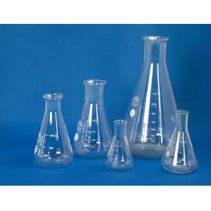
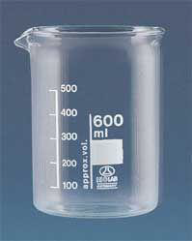
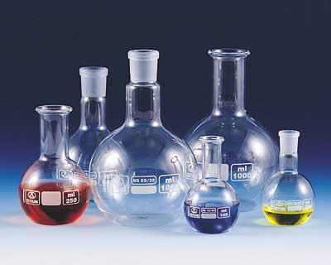
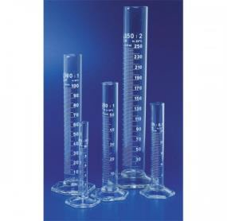
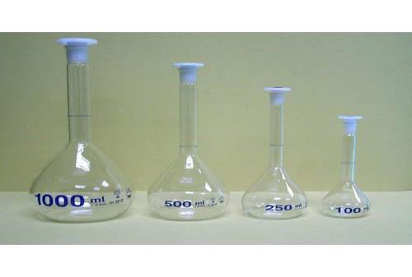
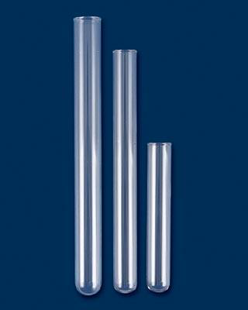
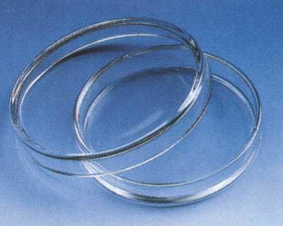
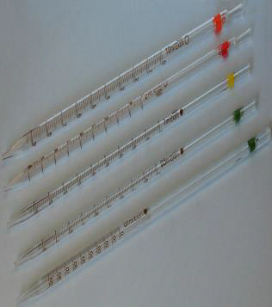
Erlenmayer
Balon
mezür
Beher glas
Balon joje
Petri kutusu
Deney tüpü
Cam pipet

Slide 16
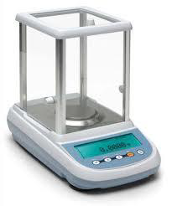
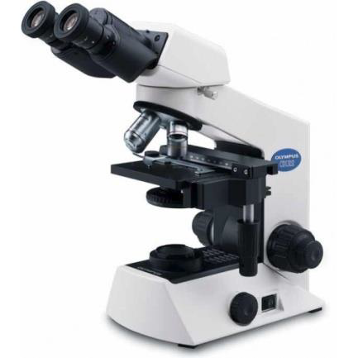
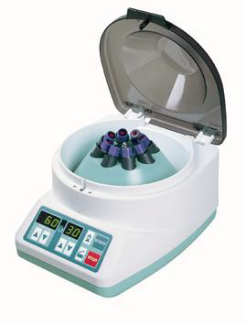
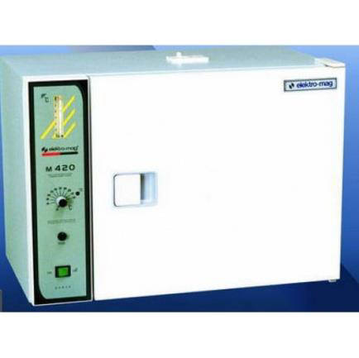
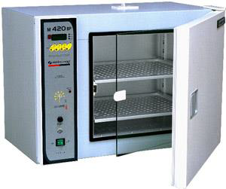
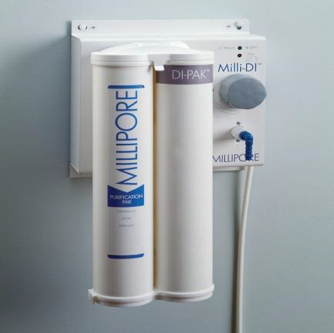
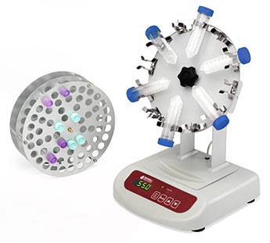
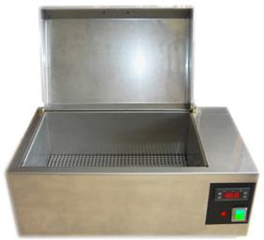
Cihazlar
*Mikroskop
*Otoklav
*Pastör fırını
*Benmari
*Etüv
*Güvenlik kabini
*Distile su cihazı
*Santrifüj
*Terazi-Hassas terazi
*Buzdolabı
*Mikro-insineratör
*Worteks tüp karıştırıcı
*Benmar

Slide 17
MİKROBİYOLOJİ LABORATUVARINDA KULLANILAN ARAÇ GEREÇLERİN TEMİZLİĞİ
Mikrobiyoji laboratuvarında kullanılan araç gereçler tek kullanımlık ve çok kullanımlık araç gereçlerden oluşur.
Çalışmalarda kullanılarak infeksiyöz hale gelen tüm araç gereçlerin steril edilmesi gerekir.
Tek kullanımlı araç gereçler sterilizasyon işlemleri sonrasında tıbbi atık yönetmeliğine uygun olarak imha edilir.
Çok kullanımlı araç gereçler belirli işlemler sonrası yeniden kullanıma hazır hale getirilir.

Slide 18
ÇOK KULLANIMLIK ARAÇ GEREÇLERİN YENİDEN KULLANIMA HAZIR HALE GETİRİLME İŞLEM BASAMAKLARI:
1.Sterilizasyon
2.Kaba kirlerinden arındırma
3.Kabların yıkanması
4.Kabların durulanması
5.Kabların distile sudan geçirilmesi
6.Kurutma
7.Paketleme
8.Yeniden sterilisazyonla araç gereçlerin kullanıma hazır hale getirme

Slide 19
STERİLİZASYON
Sterilizasyon, basit olarak bir materyaldeki her türlü (hastalık yapan ve hastalık yapmayan) mikroorganizmanın uzaklaştırılması, materyalin tümüyle mikroorganizmalardan arınmış hale getirilmesi olarak tanımlanabilir.
Mikrobiyoloji laboratuvarında kirli malzemelerin sterilizasyonunda basınçlı buharla sterilizasyon (otoklav) yöntemi tercih edilir.
Kirli malzemeler çelik paslanmaz kazanlarda veya otoklav poşetlerinde biriktirilerek sterilizasyona gönderilir.
Mikrobiyoloji laboratuvarlarında temiz malzemelerin sterilizasyonunda ve kirli araç gereçlerin sterilizasyonunda kullanılmak üzere iki ayrı otoklav bulundurulması idealdir.

Slide 20
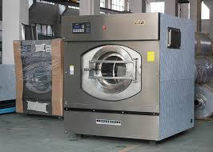
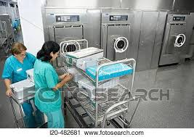

Slide 21
BASINÇLI BUHARLA (OTOKLAVDA) STERİLİZASYON
Basınçlı buhar ile sterilizasyon kolay uygulanması, ucuz ve güvenilir bir yöntem olması nedeni ile mikrobiyoloji laboratuvarlarında sterilizasyon ünitesinde çok sık kullanılan bir yöntemdir.
Bu yöntemle ısıya dayanıklı plastik malzemeler, atılacak olan kültürler, kontamine materyaller, vb. steril edilirler.
121 oC'de, 1 atmosfer basınç altında, içerisine konan malzemenin büyüklüğüne bağlı olarak 15 dakika 1 atmosfer basınç altında, sterilizasyon uygulanır.
Sterilizasyonda ısı yükseldikçe süre kısalır.
Yıkama öncesi sterilizasyon, mikrobiyolojik analizlerde en önemli hususlardan birisidir.
Patojen bakteri olduğundan endişe edilen ve patojen tehlikesi olmasa bile bozulmuş gıdaların analizinde kullanılan istisnasız tüm malzemeler, sterilize edilip, daha sonra yıkanmalıdır.

Slide 22
İçinde mikroorganizma gelişmesi olmuş tüm kültürler mikroorganizmanın patojen, saprofit, yararlı olduğuna bakılmaksızın otoklavlandıktan sonra yıkanır.
Plastik petriler, pipetler ve damlalık gibi bir kullanımlık malzemeler atılmadan önce otoklavlanabilir, plastik torbalarda sterilize edilmelidir.
Çalışmalarda bir defa kullanıldıktan sonra atılan malzemeler varsa bu malzemeler paslanmaz çelik kova gibi uygun bir kapta ısıya dayanıklı plastik bir torba içinde toplanarak sterilize edildikten sonra çöp poşetlerinde toplanarak atılır.
Tekrar kullanılacak malzemeler çelik kova gibi uygun bir kap içinde toplanarak önce steril edilir daha sonra yıkanarak saklanır. Bu malzemelerin analizlerde kullanılmadan önce tekrar steril edilmesi gerekmektedir.

Slide 23
Sterilizasyondan sonra kaplar içinde bulunan besiyeri gibi materyaller plastik bir torbaya konarak ağzı sıkıca bağlanmalı ve atılmalıdır.
Mikroorganizmalarla bulaşık kimyasal maddeler otoklavda steril edildikten sonra kimyasal atık olarak uzaklaştırılmalıdır.
Otoklav normundaki yükseklik ve daha önemli olarak laboratuvar kuralları çerçevesinde yıkama öncesi sterilize edilecek malzeme ile hazırlanan besiyerlerinin sterilizasyonu aynı otoklavlama işleminde yapılmaz.
İdeal olarak bu amaçla 2 ayrı otoklav kullanılmalıdır.

Slide 24
OTOKLAVIN ÇALIŞTIRILMASI
Otoklavda steril edilecek analiz sonrası malzemeler otoklava dayanıklı poşetlere konduktan ve sıvı maddelerin ağızları tıkaçla kapatıldıktan sonra, otoklav içerisine aralarından buhar geçecek şekilde gevşek olarak yerleştirilirler.
Otoklava malzemeler yerleştirilirken delikli tel sepetlere konulmalıdır. Delikli sepet kullanılmadığı zaman sterilizasyon gerçekleşemez. Sepet buhar dolaşımını engellemeyecek şekilde yerleştirilmelidir.
Daha sonra otoklavın kapağı sıkıca kapatılır. Su seviyesi kontrol edilir, eksikse tamamlanır. Isı ve basınç göstergeleri ayarlandıktan sonra, açma kapama düğmesi açılarak otoklav çalıştırılır.
Normalde mikrobiyolojik atıklar için 121 oC’de 30 dakika veya 123 oC’de 20 dakika süre yeterlidir.
Otoklava konulan malzemenin cinsine göre ısı ve süre değişebilir.

Slide 25
KABA KİRLERİNDEN ARINDIRMA
Otoklavda sterilize edilmiş kaplar otoklav açıldıktan sonra çıkarılır.
İçinde atık olmayan kaplar direkt yıkanmaya gönderilir.
İçinde atık bulunan kapların(petri kabı, numune kabı vb.)içleri eldiven kullanılarak sağlam bir torbaya boşaltılır. Torbaların ağzı sıkı bir şekilde bağlanır.
Tıbbı atık bölümüne gönderilir.

Slide 26
KAPLARIN YIKANMASI
Otoklavda sterilize edilen ve içindeki maddelerden arındırılan araçlar bu aşamadan sonra yıkanmaya alınır. Yıkama işlemi 3 yöntemle yapılır.
1.Mekanik temizleme,
2.Ultrasonik temizleme
3.Manuel (elde) temizleme

Slide 27
MEKANİK TEMİZLEME:
Mekanik temizlemede laboratuvarlar için yapılmış yıkama makinelerinden yararlanılır.
Bu makineler ihtiyaca göre farklı ebatlarda ve modellerde tercih edilebilir.
Makinelerin içinde kullanılan özel raflar sayesinde laboratuvar araçları kolaylıkla makineye yerleştirilir.
Mekanik temizlemede suyun ısısı ve kullanılan deterjan tipi üretici firmanın talimatlarına göre dikkatlice seçilmelidir.
Küçük laboratuvarlar ev tipi bulaşık makineleri de kullanabilmektedir.

Slide 28
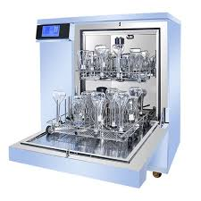

Slide 29
ULTRASONİK TEMİZLEME
Temizlenecek olan araçlar delikli küvet, tel sepet gibi uygun kaplar içerisine yerleştirilir ve birbirine değmemesine dikkat edilir.
Bunlar ultrasonik temizlemenin uygulanacağı kabın içerisine konulu, üretici firmanın önermiş olduğu solüsyon ilave edilir ve 3 dakika boyunca en az 35 KHz. sıklıktaki ultrasonik dalgalar gönderilerek aletlerin temizliği sağlanır.

Slide 30
ELDE YIKAMA
Otoklavdan çıkarılan laboratuvar araçları içindeki atıklar boşaltıldıktan sonra yıkamaya alınır.
Elle yıkamada su, yeterince büyük ve derin en az iki yıkama teknesi, ısıya dayanıklı küçük fırçalar, aşındırıcı olmayan temizlik bezleri (hafif dereceli naylon) ve uygun nitelikteki deterjanlar gerekmektedir.
Yıkama teknesi, yaklaşık 45 °C su ile doldurulur ve önerilen konsantrasyonda bir deterjan eklenir.
Elde yıkama işleminde, alkali deterjanlar, artıkların uzaklaştırılmasında daha etkili olduğu için tercih edilmelidir.
Yıkama ve durulama işlemlerinden sonra malzeme üzerinde gözle görülür kir, deterjan ve herhangi bir kimyasal atık kalmamalıdır.
Temizlik işlemi tamamlandıktan sonra ılık su ile durulanır ve kurutma kabininde kurutulur. Bu işlemler sırasında su geçirmeyen giysi ve eldiven kullanımı gibi genel korunma önlemlerine uyulmalıdır.

Slide 31
KAPLARIN DURULANMASI
Yıkamadan sonra iyi bir durulama son derece önemlidir.
Durulama mümkünse saf suyla ya da yumuşak suyla yapılmalı bu da mümkün değilse son durulama saf suyla olmalıdır.
Cam malzemede kalabilecek deterjan kalıntıları yapılacak analizlerde mikroorganizma gelişmesini engelleyebilir.
Cam malzemeler henüz ıslak iken üzerlerine %0,04 bromtimol mavisi damlatılarak test edilir.
Eğer koyu yeşilden açık maviye renk oluşmaz ise deterjan kalmamış demektir. Renk oluşması deterjan kaldığını gösterir. Bu durumda Laboratuvar araçları tekrar çalkalanıp, test edilmelidir.

Slide 32
KAPLARIN DİSTİLE SUDAN GEÇİRİLMESİ
Cam malzemeler en son birkaç kez içten ve dıştan saf suyla durulanmalıdır.
Son durulama mutlaka damıtık ya da deiyonize (minerallerinden arınmış)su ile yapılmalıdır.
Bu işlem araçlar üzerindeki su lekelerini önlemede önemlidir.
Bu lekeler analiz sonuçlarının yanlış çıkmasına sebep olabilir.

Slide 33
KURUTMA
Kurutma işlemi tekrar kontaminasyon riskini azaltır. Aletlerin nemli kalması sterilizasyon seyrini olumsuz etkiler. Yıkanmış araçların üstünde ve dibinde kalan suya havadan mikroorganizma bulaşabilir. Kurutma işlemi yaparken aşağıdaki noktalara dikkat edilmelidir.
*Kurutma işlemi için mümkünse 65- 75 °C ısı sağlayan kurutma kabinleri kullanılabilir.
*Kurutma kabini yoksa ve yıkanmış kabı süratle kurutmak gerekiyorsa iyice temizleyip damıtık su ile çalkaladıktan sonra biraz saf ispirto ile çalkalayıp kurutmaya bırakılabilir. Çünkü ispirto uçucu bir madde olduğundan kuruma işlemi kısa sürer.
*Kurutma için acil durumlarda etüvden yararlanılabilir.
*Elle kurulama yapılabilir. Bu şekilde yapılacak kurulama işleminde tüysüz materyal kullanılmalıdır.
*Durulama suyunun dipte toplanıp kurumasına izin vermemek için durulanan cam malzemeler ters durumda süzülmeye bırakmalıdır.

Slide 34
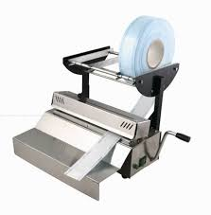
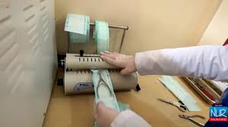
PAKETLEME
Kurutulmuş araç gereçler özelliklerine göre seçilecek sterilizasyon yöntemine uygun paketlemesi yapılır.

Slide 35
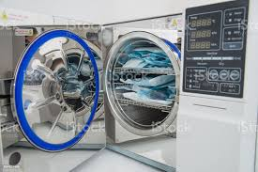
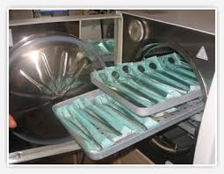
YENİDEN STERİLİZASYONLA ARAÇ GEREÇLERİN KULLANIMA HAZIR HALE GETİRME
Paketlenmiş araç gereçler uygun sterilizasyon yöntemlerinden biriyle steril edilerek kullanım anına kadar uygun şekilde depo edilir.

